Slide 1
05-基础控件
叶建华
http://www.520it.com

Slide 2
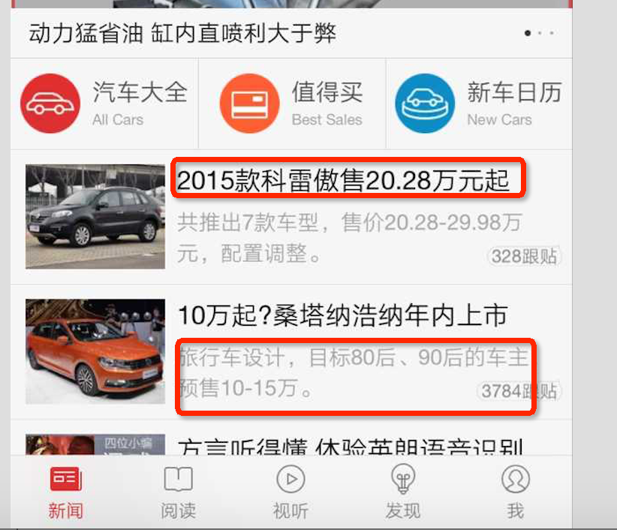
什么是UILabel
UILabel极其常用，功能比较专一：显示文字

Slide 3
UILabel的常见属性
@property(nonatomic,copy) NSString *text;
显示的文字
@property(nonatomic,retain) UIFont *font;
字体
@property(nonatomic,retain) UIColor *textColor;
文字颜色
@property(nonatomic) NSTextAlignment textAlignment;
对齐模式（比如左对齐、居中对齐、右对齐）
@property(nonatomic) NSInteger numberOfLines;
文字行数
@property(nonatomic) NSLineBreakMode lineBreakMode;
换行模式

Slide 4
UIFont
UIFont代表字体，常见创建方法有以下几个：
+ (UIFont *)systemFontOfSize:(CGFloat)fontSize; 系统默认字体
+ (UIFont *)boldSystemFontOfSize:(CGFloat)fontSize; 粗体
+ (UIFont *)italicSystemFontOfSize:(CGFloat)fontSize; 斜体

Slide 5
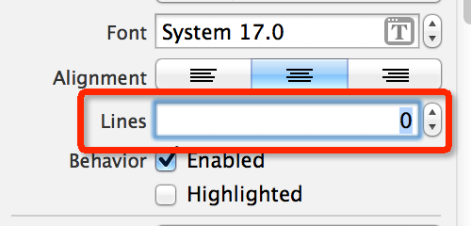
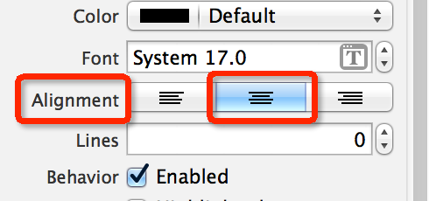
UILabel的基本设置
要想让UILabel自动换行，设置Lines为0即可
让UILabel的文字居中显示

Slide 6
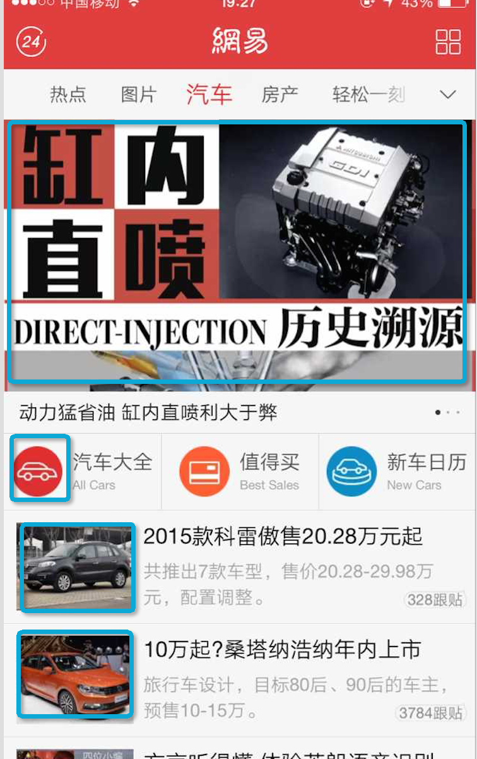
什么是UIImageView
UIKit框架提供了非常多的UI控件，但并不是每一个都很常用，有些控件可能1年内都用不上，有些控件天天用，比如UIButton、UILabel、UIImageView、UITableView等等
UIImageView极其常用，功能比较专一：显示图片

Slide 7
UIImageView的常见属性
@property(nonatomic,retain) UIImage *image;
显示的图片
@property(nonatomic,copy) NSArray *animationImages;
显示的动画图片
@property(nonatomic) NSTimeInterval animationDuration;
动画图片的持续时间
@property(nonatomic) NSInteger animationRepeatCount;
动画的播放次数（默认是0，代表无限播放）

Slide 8
UIImageView的常见方法
- (void)startAnimating; // 开始动画
- (void)stopAnimating; // 停止动画
- (BOOL)isAnimating; // 是否正在执行动画

Slide 9
UIImage
一个UIImage对象代表一张图片，一般通过imageNamed:方法就可以通过文件名加载项目中的图片
UIImage *image = [UIImage imageNamed:@"lufy"];

Slide 10
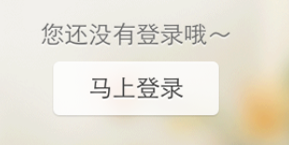

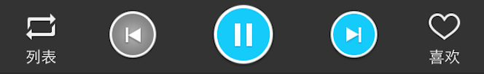
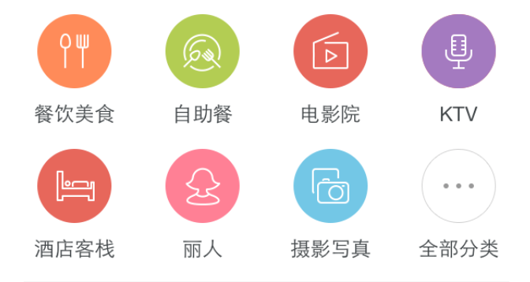
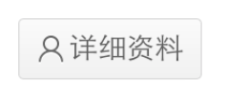

什么是按钮
还有一个非常重要的UI控件---UIButton，俗称“按钮”
一般情况下，点击某个控件后，会做出相应反应的都是按钮
按钮的功能比较多，既能显示文字，又能显示图片，还能随时调整内部图片和文字的位置

Slide 11



UIButton的状态
normal（普通状态）
默认情况（Default）
对应的枚举常量：UIControlStateNormal
highlighted（高亮状态）
按钮被按下去的时候（手指还未松开）
对应的枚举常量：UIControlStateHighlighted
disabled（失效状态，不可用状态）
如果enabled属性为NO，就是处于disable状态，代表按钮不可以被点击
对应的枚举常量：UIControlStateDisabled

Slide 12
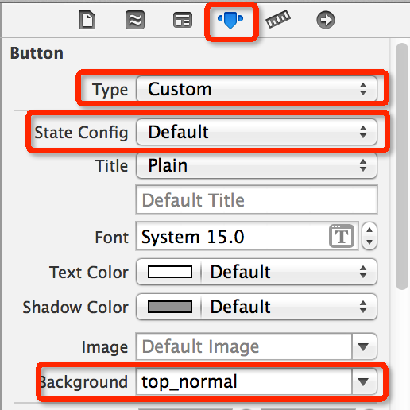
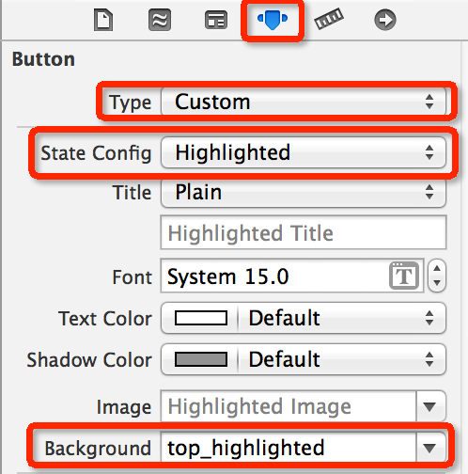
设置按钮的背景图片
设置按钮在不同状态下的背景图片
（为了保证高亮状态下的图片正常显示，必须设置按钮的type为custom）

Slide 13
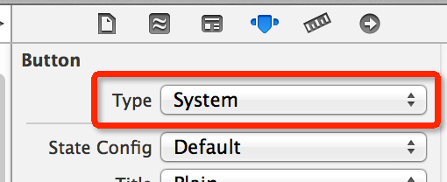
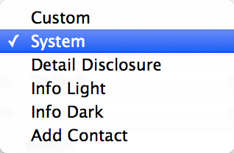
按钮的样式
实际上，UIButton自带了很多种不同的样式
在用代码创建按钮的同时指定按钮样式
UIButton *btn = [UIButton buttonWithType:UIButtonTypeCustom];
UIButtonTypeCustom：无类型，按钮的内容需要自定义
UIButtonTypeDetailDisclosure：
UIButtonTypeInfoLight：
UIButtonTypeInfoDark：
UIButtonTypeContactAdd：

Slide 14
UIButton的常见设置
- (void)setTitle:(NSString *)title forState:(UIControlState)state;
设置按钮的文字
- (void)setTitleColor:(UIColor *)color forState:(UIControlState)state;
设置按钮的文字颜色
- (void)setImage:(UIImage *)image forState:(UIControlState)state;
设置按钮内部的小图片
- (void)setBackgroundImage:(UIImage *)image forState:(UIControlState)state;
设置按钮的背景图片

Slide 15
UIButton的常见设置
设置按钮的文字字体（需要拿到按钮内部的label来设置）
btn.titleLabel.font = [UIFont systemFontOfSize:13];
- (NSString *)titleForState:(UIControlState)state;
获得按钮的文字
- (UIColor *)titleColorForState:(UIControlState)state;
获得按钮的文字颜色
- (UIImage *)imageForState:(UIControlState)state;
获得按钮内部的小图片
- (UIImage *)backgroundImageForState:(UIControlState)state;
获得按钮的背景图片

Slide 16
UIButton、UIImageView、UILabel的选择
UIButton
特点
既能显示文字，又能显示图片（能显示2张图片，背景图片、内容图片）
长按高亮的时候可以切换图片\文字
直接通过addTarget...方法监听点击
UIImageView
能显示图片，不能直接通过addTarget...方法监听点击
UILabel
能显示文字，不能直接通过addTarget...方法监听点击

Slide 17
UIButton、UIImageView、UILabel的选择
选择
仅仅是显示数据，不需要点击
建议选择UIImageView、UILabel
不仅显示数据，还需要监听点击
建议选择UIButton
其实UIImageView、UILabel也可以通过手势识别器来监听（后面课程会学）
长按控件后，会改变显示的内容
不用考虑了，选择UIButton（因为UIButton有highlighted这种状态）
同时显示2张图片：背景图片、内容图片
不用考虑了，选择UIButton

Slide 18
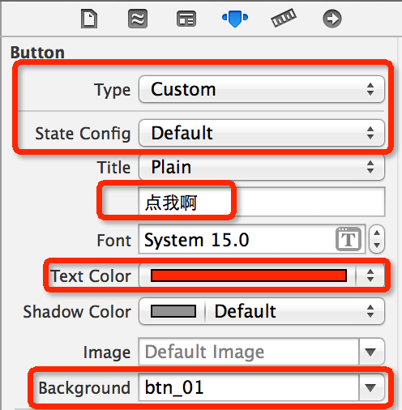

Storyboard到代码的转换
// 创建一个自定义的按钮
UIButton *btn = [UIButton buttonWithType:UIButtonTypeCustom];
// 默认状态的背景
[btn setBackgroundImage:[UIImage imageNamed:@"btn_01"] forState:UIControlStateNormal];
// 默认状态的文字
[btn setTitle:@"点我啊" forState:UIControlStateNormal];
// 默认状态的文字颜色
[btn setTitleColor:[UIColor redColor] forState:UIControlStateNormal];

Slide 19
九宫格计算思路
第0行
0
1
2
处在同一列的X一样
处在同一行的Y一样
第1行
3
4
5
第2行
6
7
8
第0列
第1列
第2列

Slide 20
什么是Plist文件
直接将数据直接写在代码里面，不是一种合理的做法。如果数据经常改，就要经常翻开对应的代码进行修改，造成代码扩展性低
因此，可以考虑将经常变的数据放在文件中进行存储，程序启动后从文件中读取最新的数据。如果要变动数据，直接修改数据文件即可，不用修改代码
一般可以使用属性列表文件存储NSArray或者NSDictionary之类的数据，这种“属性列表文件”的扩展名是plist，因此也称为“plist文件”

Slide 21
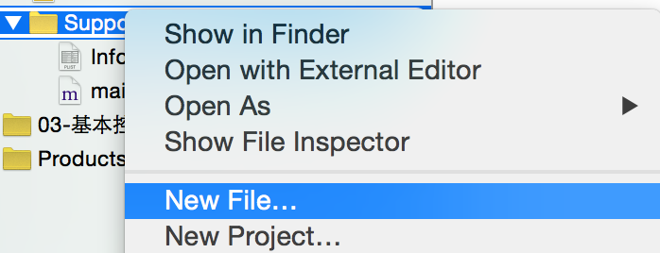
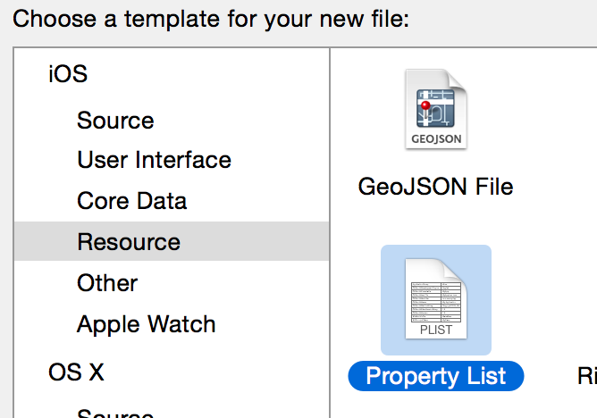
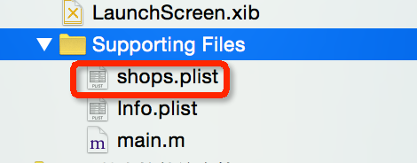
创建Plist文件

Slide 22
解析Plist文件
接下来通过代码来解析Plist文件中的数据
获得Plist文件的全路径
NSBundle *bundle = [NSBundle mainBundle];
NSString *path = [bundle pathForResource:@"shops" ofType:@"plist"];
加载plist文件
_shops = [NSArray arrayWithContentsOfFile:path];

Slide 23
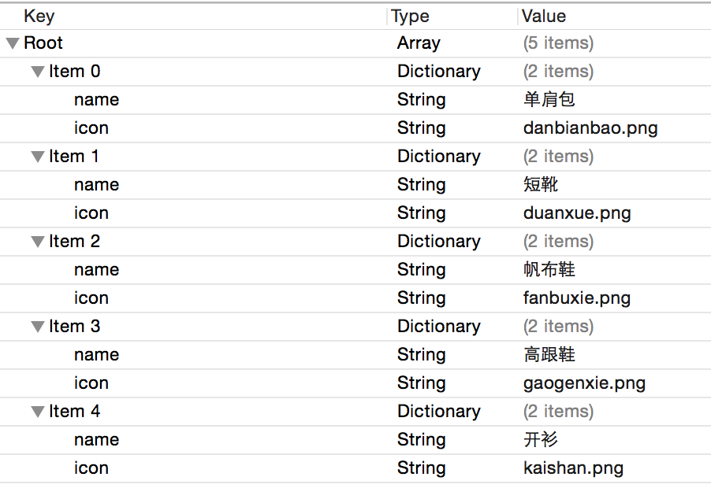
Plist文件的解析过程
NSArray
NSDictionary
NSDictionary
NSDictionary
NSDictionary
NSDictionary

Slide 24
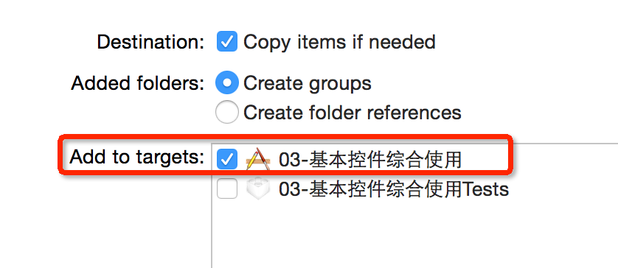
Plist的使用注意
plist的文件名不能叫做“info”、“Info”之类的
添加plist等文件资源的时候，一定要勾选下面的选项

Slide 25
懒加载
接下来通过代码来解析Plist文件中的数据
获得Plist文件的全路径
NSBundle *bundle = [NSBundle mainBundle];
NSString *path = [bundle pathForResource:@"shops" ofType:@"plist"];
加载plist文件
_shops = [NSArray arrayWithContentsOfFile:path];

Slide 26
用模型取代字典的好处
使用字典的坏处
一般情况下，设置数据和取出数据都使用“字符串类型的key”，编写这些key时，编辑器没有智能提示，需要手敲
dict[@"name"] = @"Jack";
NSString *name = dict[@"name"];
手敲字符串key，key容易写错
Key如果写错了，编译器不会有任何警告和报错，造成设错数据或者取错数据
使用模型的好处
所谓模型，其实就是数据模型，专门用来存放数据的对象，用它来表示数据会更加专业
模型设置数据和取出数据都是通过它的属性，属性名如果写错了，编译器会马上报错，因此，保证了数据的正确性
使用模型访问属性时，编译器会提供一系列的提示，提高编码效率
app.name = @"Jack";
NSString *name = app.name;

Slide 27
字典转模型
字典转模型的过程最好封装在模型内部
模型应该提供一个可以传入字典参数的构造方法
- (instancetype)initWithDict:(NSDictionary *)dict;
+ (instancetype)xxxWithDict:(NSDictionary *)dict;

Slide 28
instancetype
instancetype在类型表示上，跟id一样，可以表示任何对象类型
instancetype只能用在返回值类型上，不能像id一样用在参数类型上
instancetype比id多一个好处：编译器会检测instancetype的真实类型

Slide 29
类前缀
使用Objective-C开发iOS程序时，最好在每个类名前面加一个前缀，用来标识这个类的“老家”在哪
目的是防止N个人开发了一样的类，冲突了
比如Jake Will、Kate Room在同一个项目中都各自开发了个Button类，这样的程序是不能运行起来的
解决方案：Jake Will的类名叫做JWButton，Kate Room的类名叫做KRButton

Slide 30
字典转模型的过程
Plist
字典数组
模型数组
NSArray
NSArray
NSDictionary
XMGShop
NSDictionary
XMGShop
NSDictionary
XMGShop
… …
… …

Slide 31
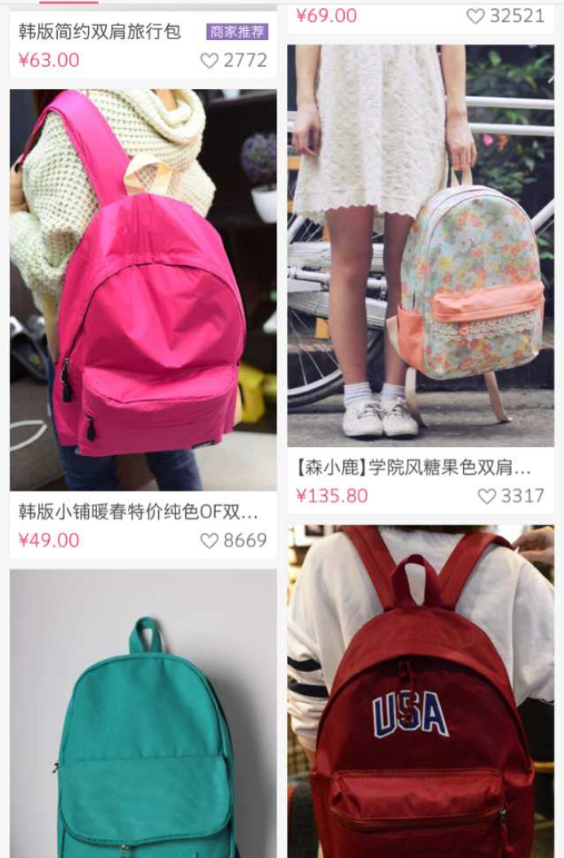
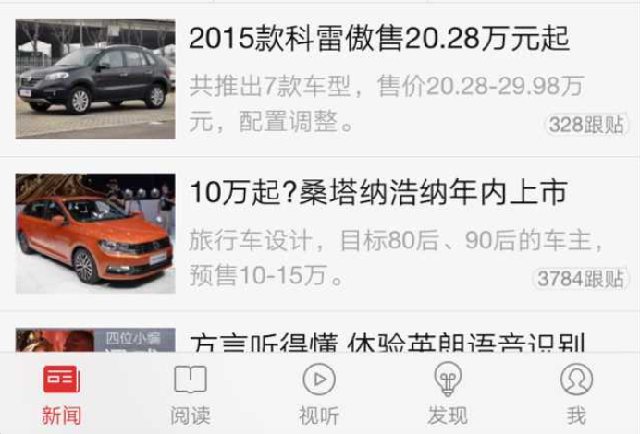
模型练习
尝试为下面的数据设计模型

Slide 32
view的封装
如果一个view内部的子控件比较多，一般会考虑自定义一个view，把它内部子控件的创建屏蔽起来，不让外界关心
外界可以传入对应的模型数据给view，view拿到模型数据后给内部的子控件设置对应的数据
封装控件的基本步骤
在initWithFrame:方法中添加子控件，提供便利构造方法
在layoutSubviews方法中设置子控件的frame（一定要调用super的layoutSubviews）
增加模型属性，在模型属性set方法中设置数据到子控件上

Slide 33
简单的MVC
Controller
控制，大管家
Model
数据模型，数据
View
视图，显示数据

Slide 34
Xib和storyboard对比
共同点：
都用来描述软件界面
都用Interface Builder工具来编辑
本质都是转换成代码去创建控件
不同点
Xib是轻量级的，用来描述局部的UI界面
Storyboard是重量级的，用来描述整个软件的多个界面，并且能展示多个界面之间的跳转关系

Slide 35
Xib的加载
方法1
NSArray *views = [[NSBundle mainBundle] loadNibNamed:@"xib文件名" owner:nil options:nil]
方法2
UINib *nib = [UINib nibWithNibName:@"xib文件名" bundle:nil];
NSArray *views = [nib instantiateWithOwner:nil options:nil];

Slide 36
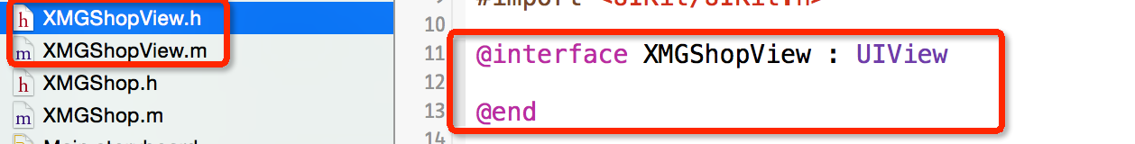
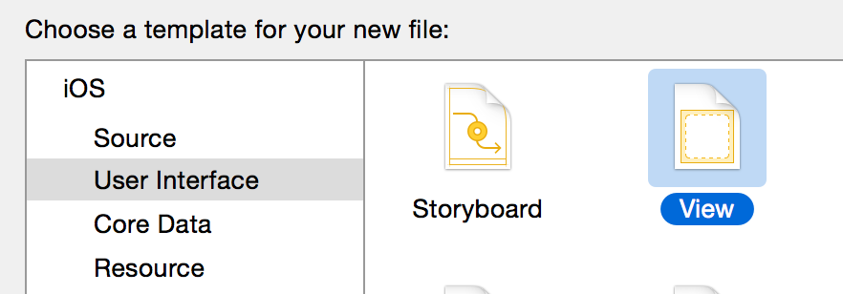
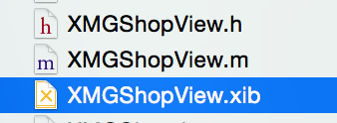
使用xib自定义view的步骤
新建自定义控件类
新建xib文件（文件名建议和view的类名一致）

Slide 37
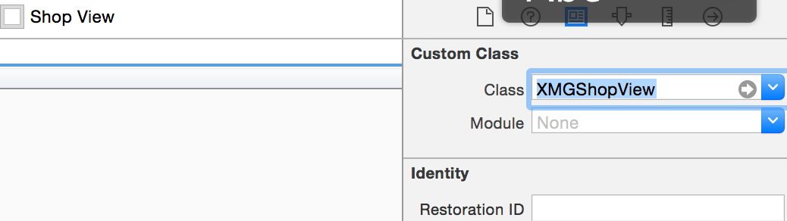
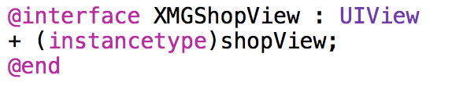
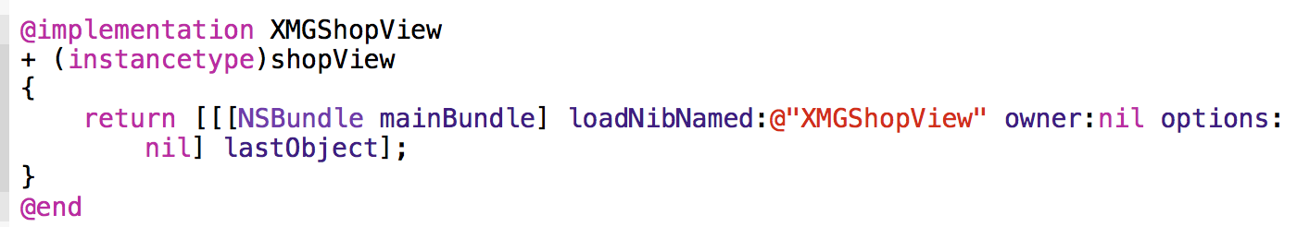
使用xib自定义view的步骤
修改xib中view的类名
封装xib的加载过程

Slide 38
使用xib自定义view的步骤
增加模型属性，在模型属性set方法中设置数据到子控件上

Slide 39
注意点
一个控件有2种创建方式
通过代码创建
初始化时一定会调用initWithFrame:方法
通过xib\storyboard创建
初始化时不会调用initWithFrame:方法，只会调用initWithCoder:方法
初始化完毕后会调用awakeFromNib方法
有时候希望在控件初始化时做一些初始化操作，比如添加子控件、设置基本属性
这时需要根据控件的创建方式，来选择在initWithFrame:、initWithCoder:、awakeFromNib的哪个方法中操作

Slide 40
常用的Xcode插件
Xcode插件大全
http://www.cocoachina.com/industry/20130918/7022.html
必备
文档注释生成：https://github.com/onevcat/VVDocumenter-Xcode
自动检索图片名：https://github.com/ksuther/KSImageNamed-Xcode
插件管理工具：https://github.com/mneorr/Alcatraz
移除插件（可以使用上面提到的插件管理工具Alcatraz）
到~/Library/Application Support/Developer/Shared/Xcode/Plug-ins文件夹中删除
插件失效修复：http://joeshang.github.io/2015/04/10/fix-xcode-upgrade-plugin-invalid/

Slide 41
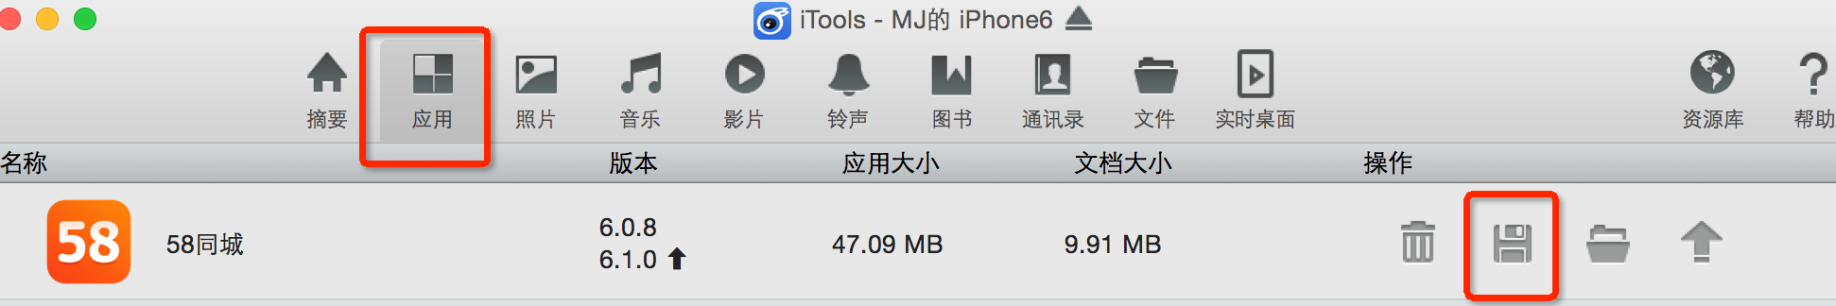
如何获得APP内部资源
安装一个iTools（百度一下就有）
用USB连接设备，打开iTools

Slide 42



UI控件的weak和strong
领先业内IT教育培训行业 www.520it.com

